Slide 1
大阪におけるMICE推進方針の概要
検討体制
大阪MICE推進委員会準備会
大阪府府民文化部長、大阪市経済戦略局長
大阪商工会議所地域振興部部長、関西経済連合会産業部長
関西経済同友会常任幹事・事務局長、大阪観光局理事長
大阪都市魅力創造戦略2020
多様な人材が集う観光・MICE都市
（多彩な人が訪れ、集い、交流する活気あふれる都市を目指します）
目 的
夢洲での統合型リゾート（IR）など国際観光拠点の形成や国際博覧会誘致の動き等世界的に大阪が注目されMICE機能が強化される機を逃さず、大阪府・市・経済団体・大阪観光局が一体となって行うMICE推進体制の構築や誘致活動の方向性を定めるとともに、大阪のMICE拠点の役割分担・機能強化の方向性を定め、MICE推進による大阪の経済活性化や都市魅力の向上を図る。
対象期間：平成29（2017）年度から平成37(2025)年度
MICE推進の基本的な考え方
世界有数の高付加価値経済MICE戦略都市をめざす
○大阪経済活性化につなげていくため、大阪府・市・経済団体・大阪観光局が一体となり、戦略的にMICE誘致を推進
○関西のゲートウェイ・関西広域の成長拠点として、大阪・関西の経済成長を牽引するMICEを誘致・開催
◎戦略的MICE誘致の推進 ◎主要MICE拠点の役割分担・機能強化 ◎MICEクラスターの連携
達成目標（KPI）（平成37年（2025年））
●都市別国際会議開催ﾗﾝｷﾝｸﾞ 世界第30位以内(ｱｼﾞｱ・大洋州・中東地域10位以内) （ICCA基準） （H27世界115位、アジア25位）
●府内国際会議開催件数 600件以上（JNTO基準） （H27 242件）
●経済波及効果 400億円以上(国際会議、インセンティブツアーのみ) （H27 164億円）

Slide 2
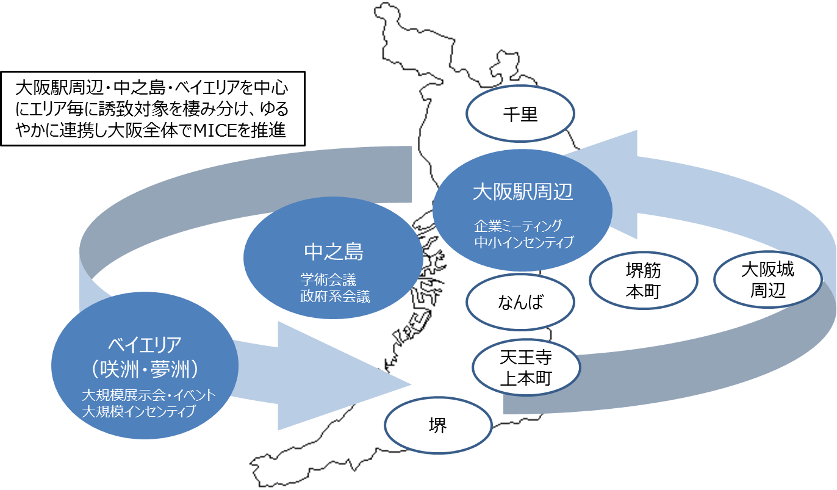
戦略的なMICE誘致の推進
成長産業分野、都市格向上、経済波及効果が高く見込まれるものに加え、食・スポーツなど大阪の特色を活かした重点誘致対象の設定
MICE事業推進のための体制の構築、MICE施設、MICEクラスターとの連携
重点誘致対象誘致に向けたマーケティング・セールス手法の強化
関西の各団体等との一体となった連携協力による広域でのMICE推進のハブ機能を担い、MICE関連産業を活性化
主要MICE拠点の役割分担・機能強化
MICEクラスターの連携
主要施設が立地する3MICE拠点の役割分担と機能強化
大阪駅周辺 (役割分担) アクセスの良さを活かした中小規模MICEの実施
（機能強化）民間主導によるカンファレンス・展示機能等の充実
中之島： （役割分担）医学会等の学術系の中規模MICEの実施
（機能強化）会議場・展示場一体型MICE機能の検討
ベイエリア： （役割分担）これまで国内で開催されてこなかった世界規模MICEの実施
（機能強化）夢洲に世界第一級のオールインワン型MICE機能の整備
受け入れ可能な施設や地域の特色に合わせた誘致対象を検討し、MICEクラスター毎の棲み分けを図る。
大阪全体で受け入れる場合は各MICEクラスターが連携
世界水準の質・規模の展示施設、会議場等を備えた複合施設（展示面積10万～20万㎡の日本最大級の展示施設、1万人規模の会議に対応できる会議場を併設）をめざす。
MICE関係想定スケジュール
2016年度
（ H28）
大阪MICE推進
委員会準備会
2017年度～
（ H29）
大阪MICE推進委員会
2023年度
（ H35）
2024年度
（ H36）
2025年度
（ H37）
MICE推進方針策定
方針に基づき推進体制構築
戦略的にMICE誘致
夢洲（IR等）開業
万博開催
うめきた新駅開業
以降順次まちびらき
【MICE施設関連まちづくりの予定】

